Slide 1
電子計算中心

Slide 2
電子計算中心
電子計算機中心設有四組：
系統組  校務行政系統、網站
網路組  Email(含Gmail)、校園網路(含宿舍)
遠距組  教學平台、遠距教學
諮詢組  電腦教室、教育訓練

Slide 3
電子計算中心
學生電子郵件 http://mail.ncyu.edu.tw
第一次啟用需設定密碼，請至 http://mail.ncyu.edu.tw
未來若要更改密碼、申請其他帳號、申請Gmail，請至 http://utility.ncyu.edu.tw
Click Me
 Click Me
Click Me

Slide 4
Click Me Click Me Click Me 
電子計算中心
E化校園：位於本校首頁 http://www.ncyu.edu.tw/ 最上方
提供下列功能：
全校課程查詢
嘉大課程地圖
校園IC卡 (學生證)
嘉義大學雲端硬碟
本校校園授權防毒軟體
學生學習歷程檔案系統
課外活動指導組場地借用系統
學雜費繳費單暨繳費證明單系統
台灣銀行就學貸款整合服務網站
… (更多功能請上網搜尋)

Slide 5
電子計算中心
校務行政系統
網路選課及加退選
查詢及列印選課結果
查詢班級課表
查詢請假及缺曠課紀錄
查詢學期成績
… (更多功能請上網搜尋)
注意：「校務行政系統」和「電子郵件」的帳號密碼不同喔~ 請另行設定並牢記！

Slide 6
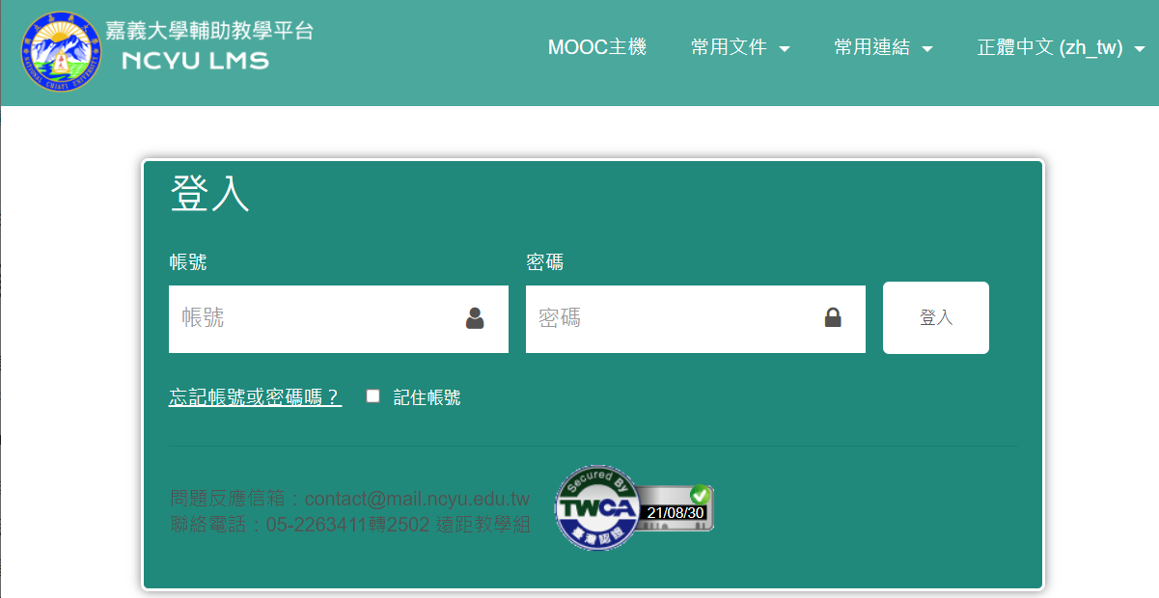
電子計算中心
教學平台：http://ecourse.ncyu.edu.tw/
自己的修課資訊都在這！
~請使用校務行政系統帳號登入~

Slide 7
電子計算中心
下列情形都可以找電算中心洽詢喔
網路不通
Email、系統帳號、密碼申請
電腦教室借用
軟硬體操作諮詢
聯絡方式：05-2717258 (蘭潭、新民)
05-2263411 轉 2500 (民雄)

